Slide 1

Urheiluvalmennuksen, liikunnan ja kuntoutuksen oppi- ja ammattikirjoja jo vuodesta 1978

Slide 2
LUKU 5
ENERGIA-AINEENVAIHDUNTA
5.1 Energia-aineenvaihduntaan liittyviä käsitteitä
5.2 Glykolyysi ja anaerobinen energiantuotto
5.3 Aerobinen energiantuotto
5.4 Rasvat ja proteiinit
KERTAA AIEMMISTA LUVUISTA:
• Aineenvaihduntareitit
• Hiilihydraatit, rasvat ja proteiinit

Slide 3
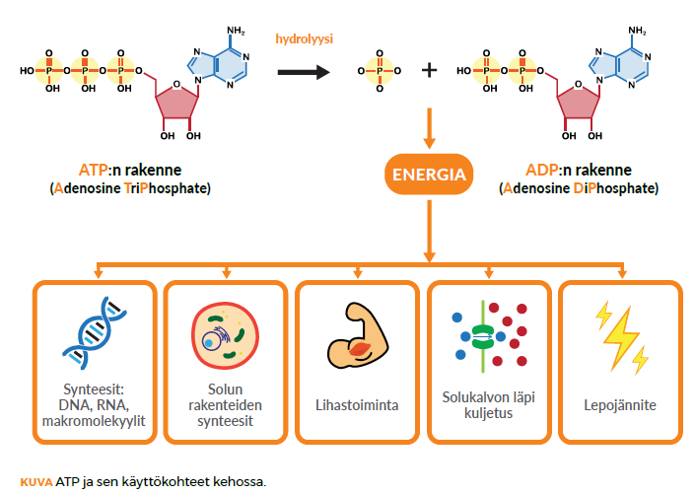
5.1 Energia-aineenvaihduntaan liittyviä käsitteitä
Energian säilymislaki: energiamuotoja voidaan muuttaa toisiksi, eikä energia varsinaisesti häviä mihinkään.
  Esim. mekaaninen energia vesiputouksesta muutetaan sähköenergiaksi, tai glukoosin sidosten energiaa voidaan käyttää adenosiinitrifosfaattimolekyylien (ATP) muodostamiseen soluhengityksessä.
Epäjärjestyksen (entropia) väheneminen vaatii energiaa ja toisaalta entropian lisääntyminen vapauttaa energiaa.
  Esim. Soluhengityksessä glukoosin sidoksia hajoaa > entropia kasvaa > vapautuva energia ATP-sidoksiin.
Endergoniset reaktiot vaativat energiaa (esim. fotosynteesi), kun taas eksergoniset reaktiot vapauttavat energiaa (esim. soluhengityksen tapahtumat).

Slide 4
5.1 Energia-aineenvaihduntaan liittyviä käsitteitä
Solut eivät pysty käyttämään energiaravintoaineita sellaisenaan > kehon tapahtumissa käytetään adenosiinitrifosfaattia (ATP).
  ATP-synteesi pelkistetysti: ADP + P_{i} → ATP
  Noin 50 – 75 kg:aa ATP:tä/ vrk. uudelleen synteesiä.
Hapettuminen ja pelkistyminen liittyvät olennaisesti ATP-synteesiin.
  Kun atomi tai molekyyli ottaa itselleen elektroneja, se pelkistyy, ja kun se menettää elektroneja, se hapettuu

Slide 5
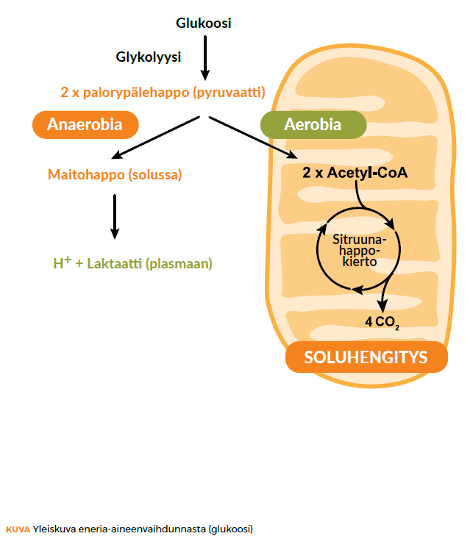
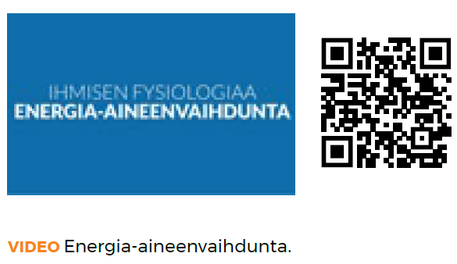
5.2 Glykolyysi ja anaerobinen energiantuotto
Aineenvaihdunta (metabolia): hajottavaan (katabolia) tai rakentavaan (anabolia) aineenvaihduntaan.
  Anaboliset reaktiot vaativat energiaa, ja kataboliset reaktiot tuottavat energiaa.
  Glykolyysi (glukoosin hajottaminen) on katabolinen > glukoosin sidosenergioista saadaan energiaa ATP:n tuottamiseen.
Anaerobinen (ilman happea) ja aerobinen (hapellinen) energia-aineenvaihdunta.

Slide 6

5.2 Glykolyysi ja anaerobinen energiantuotto
Glykolyysi:
  tapahtuu kokonaan solulimassa.
  kuuden hiilen glukoosi pilkotaan kahdeksi kolmehiiliseksi palorypälehapoksi (pyruvaatti).
  Ei tarvita happea.
  Anaerobisessa tilanteessa pyruvaatti pelkistetään maitohapoksi.
  Punasolujen ATP:n tuotto on kokonaan anaerobista.

Slide 7
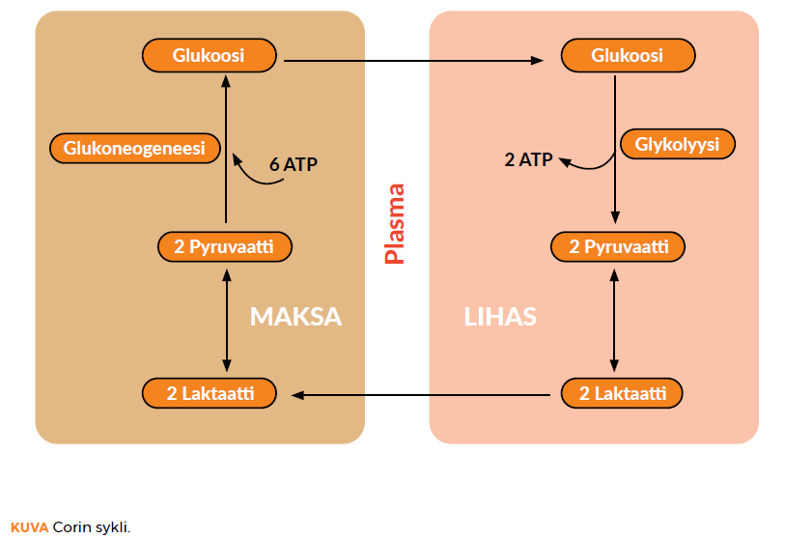
5.2 Glykolyysi ja anaerobinen energiantuotto
Glukoosimolekyylien kertyminen soluihin johtaisi solujen osmoottisen paineen nousuun.
Maksassa, luustolihaksissa ja sydämessä glukoosista muodostetaan glykogeneesillä soluihin glykogeeniä, eläintärkkelystä.
Maksan glykogeenin pilkkominen, glykogenolyysi tuottaa plasmaan glukoosia.
Lihassolujen glykogeeni hajoaa glukoosiksi lihassolun itsensä käyttöön.
Maksasolut kykenevät muuttamaan laktaatin takaisin pyruvaatiksi (Corin sykli), ja glukoneogeneesissä (glukoosin uudelleenmuodostaminen) maksasolut kykenevät tekemään pyruvaatista glukoosia.

Slide 8
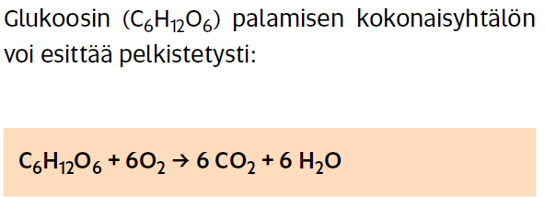
5.3 Aerobinen energiantuotto
Glykolyysissä syntyneitä pyruvaatteja hyödynnetään aerobisessa energia-aineenvaihdunnassa sitruunahappokierrossa.
Pyruvaatista viedään kahden hiilen mittainen asetyyliryhmä sitruunahappokiertoon koentsyymi A:lla > aktiivinen etikkahappo, asetyylikoentsyymi A (asetyyli-CoA).
Sitruunahappokiertoa kutsutaan myös Krebsin sykliksi ja trikarboksyylihappokierroksi.

Slide 9
5.3 Aerobinen energiantuotto
Sitruunahappokierto
Asetyyli-CoA:n tuoma asetyyliryhmä (kaksi hiiltä) liitetään mitokondrion matriksissa neljähiiliselle oksaalietikkahapolle.
Syntyneen kuusihiilisen sitraatin (sitruunahapon anioni) jälkeen alkaa syklinen sitruunahappokierto.
Yksi kierto tuottaa: 2 CO_{2,} 3 pelkistynyttä NAD+-molekyyliä (NADH+H), yhden ATP:n, ja yhden pelkistyneen FAD+-molekyylin (FADH₂).
Aerobisen energiantuoton kannalta olennaista:
  pelkistyneiden molekyylien tuotto glukoosista (glykolyysi + sitruunahappokierto)

Slide 10
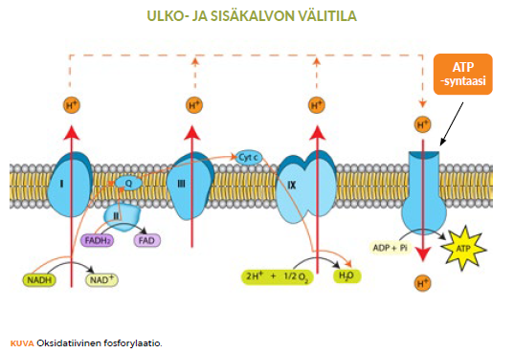
5.3 Aerobinen energiantuotto
Elektroninsiirtoketju ja oksidatiivinen fosforylaatio
Mitokondrion sisäkalvossa elektroninsiirtoketjuja.
Aikaisemmissa reaktiosarjoissa (glykolyysi ja sitruunahappokierto) pelkistyneet NADH+H ja FADH₂ luovuttavat elektroneja ja protoneja elektroninsiirtoketjuun.
Happi (O₂) toimii ns. viimeisenä pelkistyjänä vastaanottaen elektroneja ja protoneja > syntyy aineenvaihdunnallista vettä (H₂O).
Ilman hapen roolia elektroninsiirtoketjun tapahtumat eivät etenisi, eivätkä siten myöskään sitruunahappokierron tapahtumat etenisi.

Slide 11
5.3 Aerobinen energiantuotto
Elektronien kuljetuksen kytkentä ATP-tuotantoon
Kemiosmoottinen teoria:
  elektronien kulkeutuminen mahdollistaa protonien (H⁺) pumppaamisen mitokondrion sisä- ja ulkokalvon väliseen tilaan.
  Elektronisiirtoketjun lopullisena seurauksena on mitokondrion matriksin ja sisä- ja ulkokalvon välisen tilan protonien (H⁺) pitoisuusero.
  Diffuusiopotentiaali näiden tilojen välillä ei suoraan kalvon kautta tasoitu (sisäkalvo ei läpäise protoneja).
Sisäkalvon ATP-syntaasit:
  protoneja siirtyy diffuusiolla ATP-syntaasin läpi kalvojen välitilasta matriksin suuntaan
  ATP-syntaasi katalysoida reaktiota ADP + P_{i} → ATP.
  ADP:n oksidatiivinen fosforylaatio kytketään elektroninsiirtoketjun hapettumis-pelkistymistapahtumiin.

Slide 12
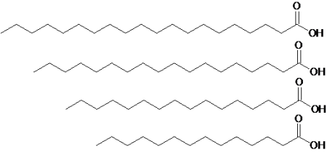
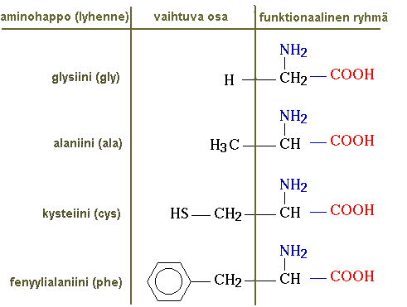
5.4 Rasvat ja proteiinit
Lipolyysissä rasvakudoksen triglyseridit hydrolysoidaan glyseroliksi ja rasvahapoiksi
Proteolyysissä proteiineja hydrolysoidaan aminohapoiksi.
Glyserolia, rasvahappoja ja aminohappoja voidaan ATP:n tuottoon.
Rasvahapot ovat hyvin pitkiä hiiliketjuja > runsas määrä kahden hiilen osia > rasvahapoista saadaan paljon ATP:tä.
ATP:n tuotto rasvahapoista vaatii runsaasti happea.
Aminohappojen käyttö energiaksi edellyttää aminoryhmän poistamista > loppumolekyyliä voidaan käyttää pyruvaattina tai sitruunahappokierron välituotteina.
Typpijäämä muutetaan maksassa ureaksi > eritetään virtsassa.
Tyydyttyneitä rasvahappoja: steariinihappo, palmitiinihappo, myristiinihappo ja lauriinihappo (18, 16, 14 ja 12 hiiliatomia).
Joitain aminohappoja ja niiden rakenteita

Slide 13
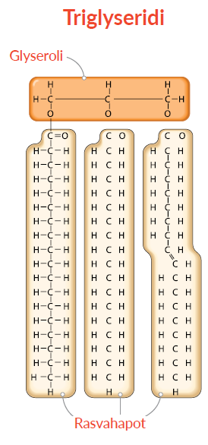
5.4 Rasvat ja proteiinit
Rasvojen synteesi ja käyttö energia-aineenvaihdunnassa
Lipogeneesi:
  glykolyysin lopuksi etikkahappoja liitetään ketjuun.
  Esim. kuudesta asetyyli-CoA:sta saadaan kahdentoista hiilen mittainen rasvahappo.
  Asetyyli-CoA-molekyylien etikkahappoja voidaan käyttää rasvojen ja kolesteolin sekä ketohappojen synteesiin.
  Asetyyli CoA eri molekyylien ja mahdollisten aineenvaihduntareittien ”risteyskohtana”.
  Lipogeneesin lopuksi glyseroliin liitetään kolme pidempää rasvahappoa > triglyseridejä > kuljetetaan lipoproteiineissa mm. rasvakudokseen.
  Lipogeneesi lisääntyy, kun energiaravintoaineita (glukoosia ja aminohappoja) on tarjolla runsaasti.

Slide 14
5.4 Rasvat ja proteiinit
Rasvakudos ATP-molekyyleiksi
Lipolyysi:
  entsyymit hydrolysoivat triglyseridejä glyseroliksi ja vapaiksi rasvahapoiksi.
  glyserolia muutetaan maksasoluissa glukoosiksi (glukoneogeneesi).
  Rasvahappoja käsitellään mitokondrion β-oksidaatiossa > rasvahapon rakenteesta liitetään etikkahappo (kaksi hiiltä) koentsyymi A:han > syntyy asetyyli-CoA > sitruunahappokiertoon.
  Esim. 16 hiilen pituinen rasvahappo aerobisesti tuottaa 108 ATP-molekyyliä > triglyseridin kolmesta rasvahaposta on mahdollista saada 3 × 108 ATP-molekyyliä (324 ATP-molekyyliä).

Slide 15
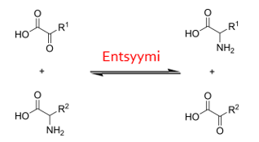
5.4 Rasvat ja proteiinit
Typpipitoiset aineet imeytyvät plasmaan aminohappoina.
Typpijäämä eritetään ureana virtsaan.
Typpitasapainossa nautitun typen määrä vastaa eritettävän typen määrää.
  Elimistö ei varastoi aminohappoja > aminohapot proteiinisynteesiin, käytetään energiaksi tai muutetaan glukoosiksi tai rasvoiksi.
20 eri aminohappoa elimistön proteiinien rakentajina.
Välttämättömiä (essentiellit) aminohappoja pitää saada ravinnosta. Muut aminohapot pystytään syntetisoimaan.
Transaminaatio:
  Aminoryhmä (NH₂) saadaan joltain toiselta aminohapolta < muodostuu uusi aminohappo, ja aminoryhmän luovuttaja muuttuu ketohapoksi.
Joitain aminohappoja ja niiden rakenteita
Transaminaatio

Slide 16
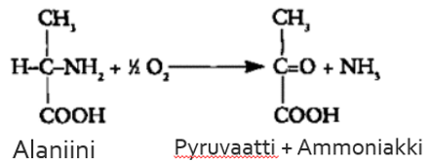
5.4 Rasvat ja proteiinit
Oksidatiivinen deaminaatio
Aminohappojen käyttö energia-aineenvaihdunnassa:
  aminohaposta pitää poistaa aminoryhmä (-NH₂).
  osa aminoryhmistä muuttuu ammoniakiksi (NH₃).
  Ammoniakki on erittäin myrkyllistä > maksasolut liittävät ammoniakki-molekyylejä ureaksi > eritetään virtsan mukana pois.
  Tapahtuma on deaminaatio.
Eri aminohappoja voidaan deaminaation avulla muuttaa pyruvaatiksi tai käyttää erikohdissa Krebsin syklin väliaineina.
Aminohappoja vodaan energiantuottoon tai muuttaa rasvoiksi taikka glukoosiksi (Corin sykli ja glukoneogeneesiin).

